Slide 1

Phân tích thiết kế phần mền
Trang web quản lý sinh viên

Slide 2

Thành Viên
Giảng Viên:
Vũ Quang Dũng
Thành Viên:
Phạm Tiến Thành Công
Vũ Thị Miên
Đinh Văn Thức
Hà Tuấn Phong
Nguyễn Văn Thuyên

Slide 3
01
Phân Tích Trang Web
Tìm hiểu về hệ thống hiện tại
Phân tích hệ thống của web

Slide 4
So sánh ưu nhược điểm của hệ thống cũ
Ưu Điểm
Nhược điểm
Vốn đầu tư ít tốn kém, các thiết bị tin học, các phần mền cho việc quản lý không cần đầu tư
Phức Tạp, tốn kém thời gian
Sử dụng nhiều giấy tờ
Tìm kiếm thông tin khó khăn

Slide 5
Yêu cầu mới của hệ thống
Mục Tiêu
Xử Lý
Liên hệ
Hạn chế xử lý thủ công
Tìm kiếm dễ dàng
Nắm bắt thông tin nhanh
Xử lý nhanh chóng
Lưu trữ lâu dài
Dễ dàng kết nối giữa nhà trường và sinh viên

Slide 6
02
Phân Tích Chức Năng
Phân tích về hệ thống mới

Slide 7
Đối tượng sử dụng
Quản lý nhà trường
Sinh Viên
Quản lý về mặt con người, lịch, ….
Quản lý về mặt cá nhân

Slide 8
Đối tượng sử dụng
Quản lý nhà trường
Quản lý về sinh viên – giảng viên
Quản lý về lịch: lịch thi – lịch dạy – lịch học
Quản lý về trường: Khoa - ngành
Quản lý về môn học – lớp học
Quản lý về điểm của sinh viên
Quản lý về khen thưởng
Phản hồi – giải đáp

Slide 9
Đối tượng sử dụng
Sinh Viên
Quản lý sơ yếu lý lịch
Xem chương trình học
Đăng kí lịch học
Xem lịch học – lịch thi
Xem kết quả học tập
Liên hệ góp ý

Slide 10
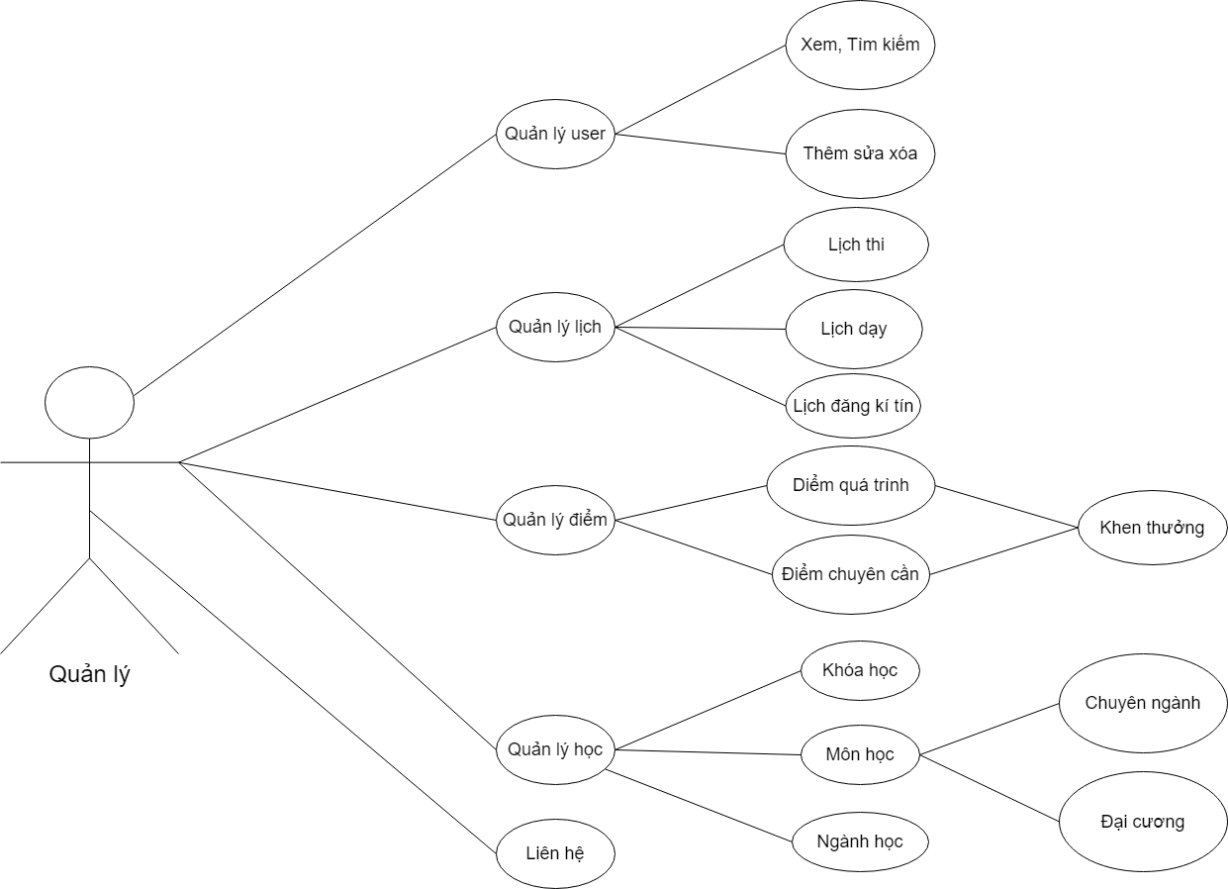
Sơ Đồ use case Quản Lý

Slide 11
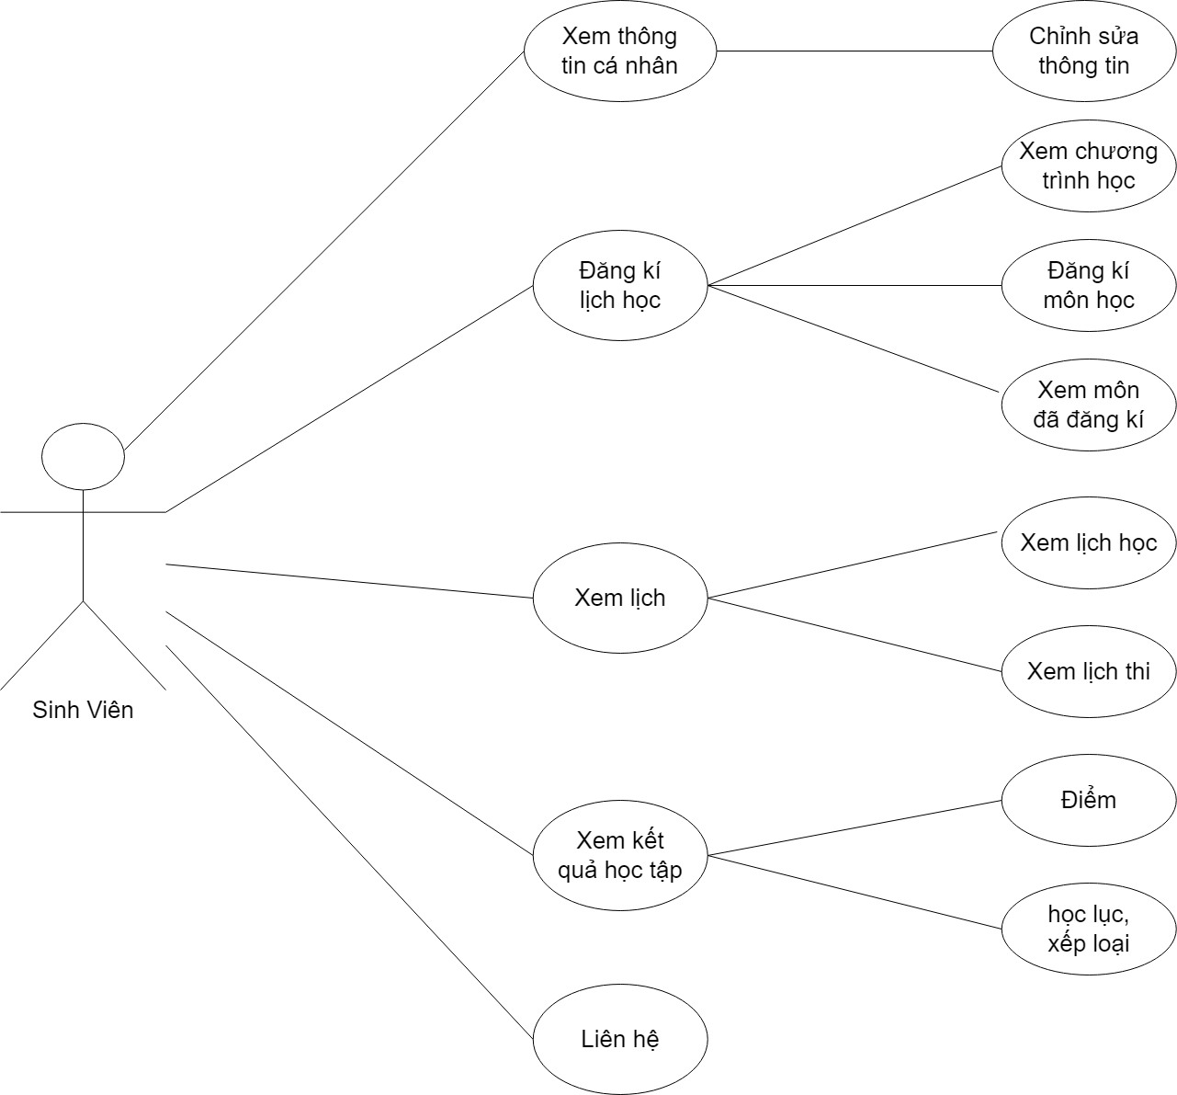
Sơ Đồ use case Sinh Viên

Slide 12
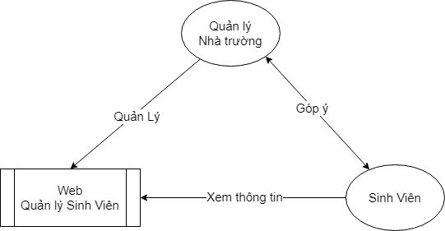
Tổng Quan

Slide 13
03
Xây Dựng Thiết kế web site

Slide 14
Công Nghệ sử dụng ?
Front - end
Back - end
DataBase
Support design
Mô phỏng bằng figma
Sử dụng HTML – CSS - JS
Template code: Preskool từ Themeforest
Ngôn ngữ lập trình: PHP 8 FrameWork: Laravel 9X
CSDL: MySql Quản trị bằng: PhpMyAdmin
Lập trình: vscode, phpStorm
Tạo sever ảo: laragon, xampp
Lưu trữ code: github

Slide 15
Lịch làm việc dự kiến
 | Process | worker | Validity
Date 1 (22/08) | Phân tích thiết kế hệ thống | Thuyên, Thức, Công | 1/10
Date 2 (2/10) | Phân Tích Thiết kế user - case | Thuyên, Thức, Công | 15/10
Date 3 (16/10) | Thiết kế cơ sở dữ liệu | Thức, Công | 01/11
Date 4 (16/11) | Thiết kế giao diện | Miên, Phong, Thuyên | 05/11
Date 5 (06/11) | Xây Dựng hệ thống back – end | Cả nhóm | 25/11
Date 6 (26/11) | Kiểm Tra hệ thống | Cả nhóm | 2022

Slide 16
Cơ Sở Dữ Liệu
Mô Tả
Tổng Cộng Bao gồm: 12 bảng
Cơ sở dữ liệu sẽ xoay quanh chủ thể là sinh viên
Nhắm vào 3 đối tượng chính là: Con người, Học tập và CTSV

Slide 17
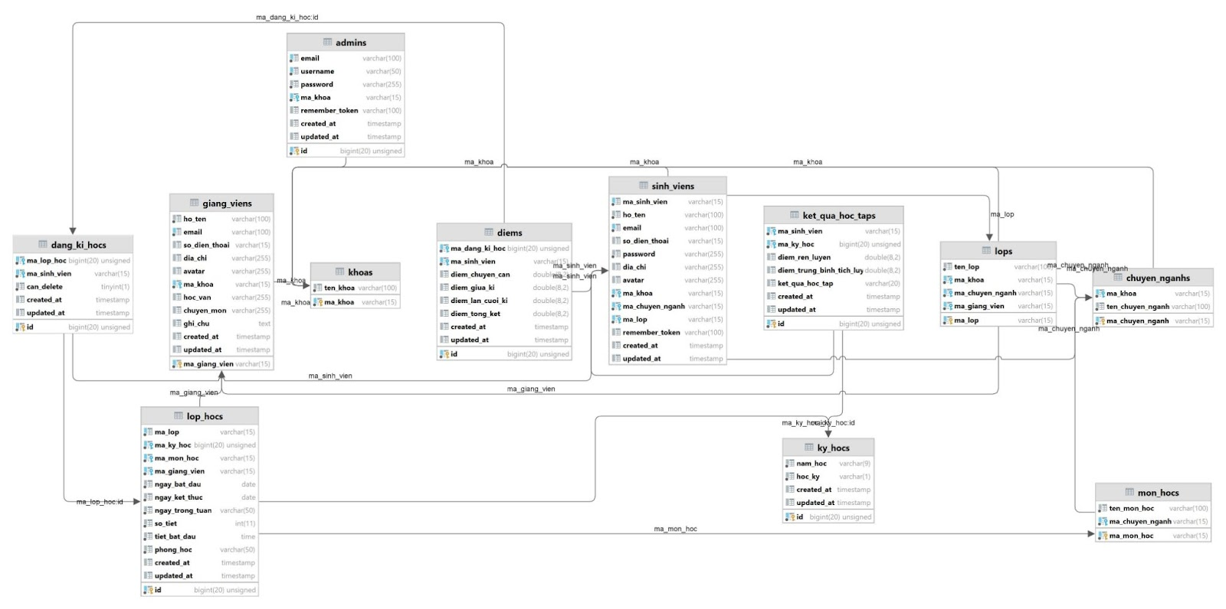
Cơ Sở Dữ Liệu

Slide 18
01
02
03
04
Thiết kế giao diện
Thuận Tiện cho người dùng
Tương Thích trên nhiều thiết bị
Tối ưu tốc độ tải
Tối ưu hóa về seo

Slide 19
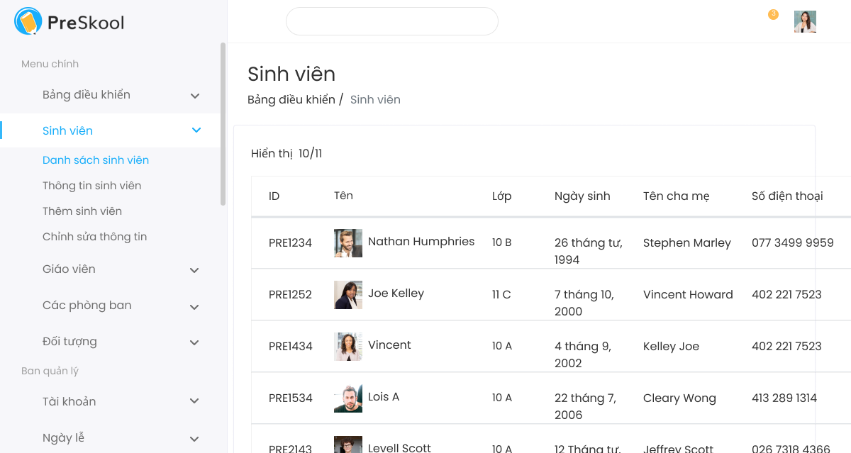
Ví Dụ giao diện

Slide 20
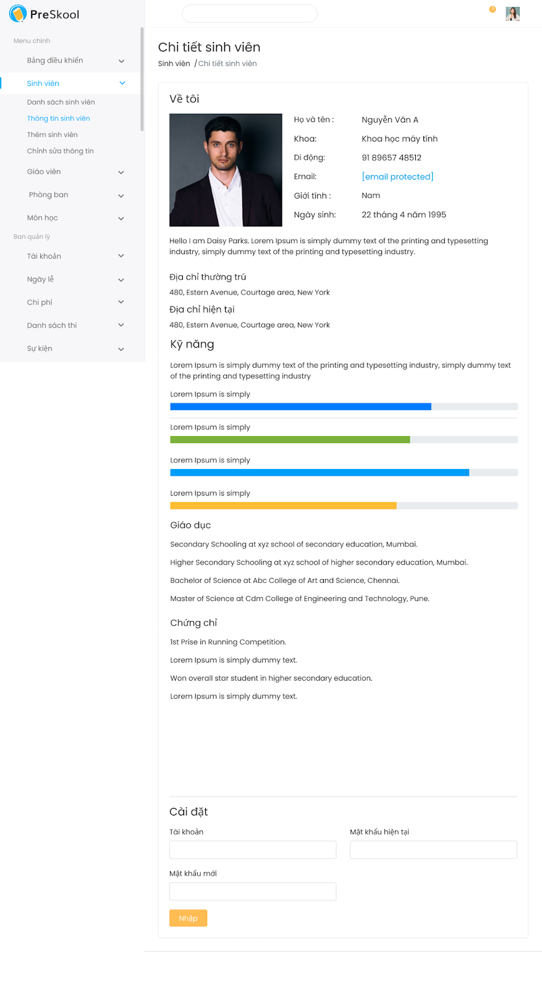
Ví Dụ giao diện

Slide 21
Xây Dựng Back - End
Tự động hóa
An toàn bảo mật
Tốc độ truyền dữ liệu
Phòng chống hack

Slide 22
Mô hình Chung về luồng
01
02
03
04
Người dùng gửi yêu cầu lên hệ thống
Kiểm tra quyền
và yêu cầu
Kiểm tra trong
cơ sở dữ liệu
Trả về kết quả cho người dùng

Slide 23
Phòng chống hack
Làm sập, nghẽn hệ thống
Lỗ hổng trang web
Tấn công từ chối dịch vụ DoS và DDoS
SQL Injection, XSS,
Sever-side Template Injection

Slide 24
Thank you for listening

